Slide 1
1. 6 建置Anaconda開發環境
1.6.1 安裝Anaconda套件
Python語言1989年發布後不斷更新，2000年的2.0版開始支援Unicode和垃圾回收機制，2.7版是2.X系列的最終版本。
2008年發布3.0版和2.X系列不完全相容，目前最新版本為3.7版是本書採用的版本。
本書以Anaconda套件做為開發環境，其好處是安裝方便，且包含超過300種常用的套件，安裝後就會建立Python的基本開發環境。
另外還內建Spyder編輯器，使初學者透過該編輯器可快速撰寫與執行Python程式。

Slide 2
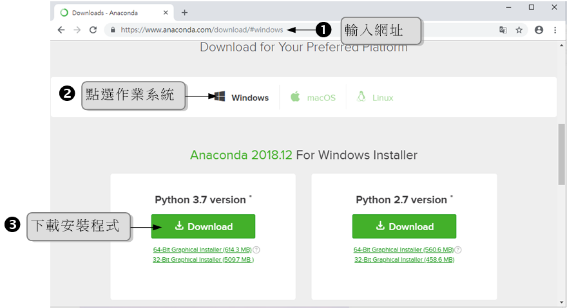
1.6.1 安裝Anaconda套件
Step1 下載Anaconda套件安裝程式：
下載網址「https://www.anaconda.com/download/」，在網頁選擇適當的安裝版本。

Slide 3
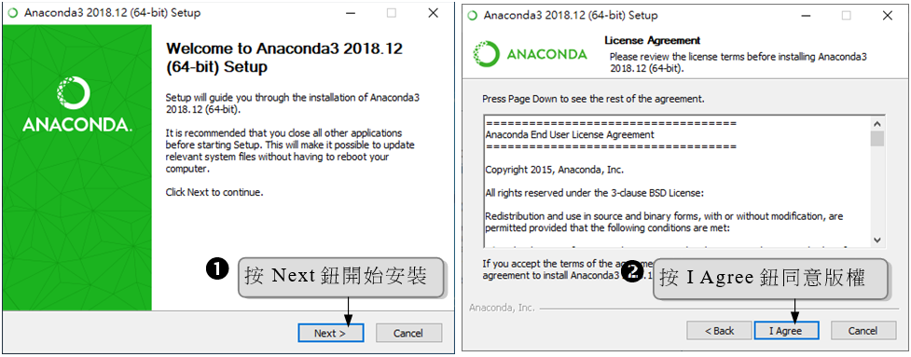
1.6.1 安裝Anaconda套件
Step2 安裝Anaconda套件：
下載好Anaconda套件安裝程式後執行該程式，然後就依照下列步驟完成安裝。

Slide 4
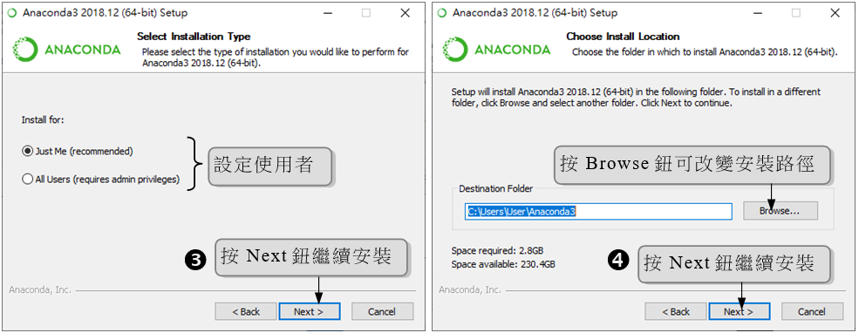
1.6.1 安裝Anaconda套件
Step2 安裝Anaconda套件：

Slide 5
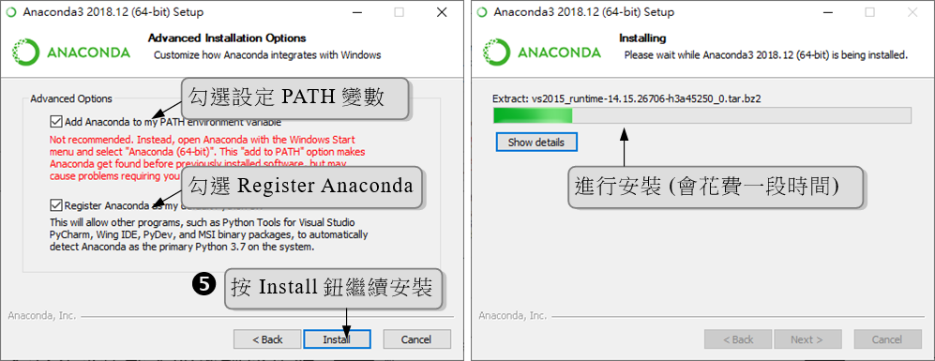
1.6.1 安裝Anaconda套件
Step2 安裝Anaconda套件：

Slide 6
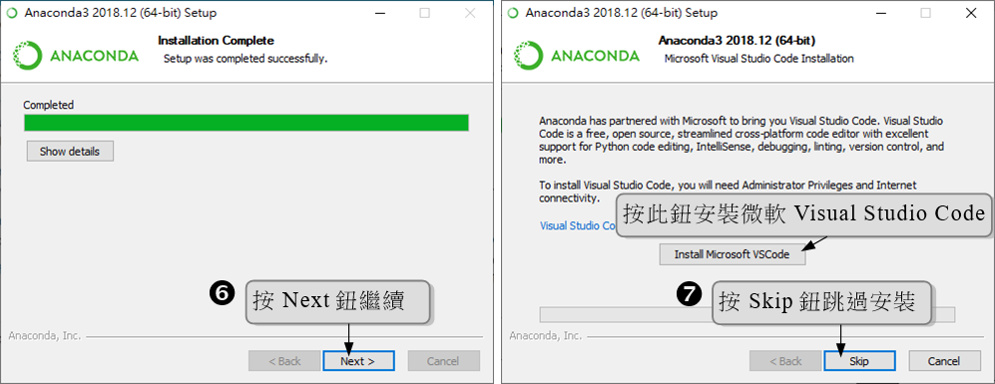
1.6.1 安裝Anaconda套件
Step2 安裝Anaconda套件：

Slide 7
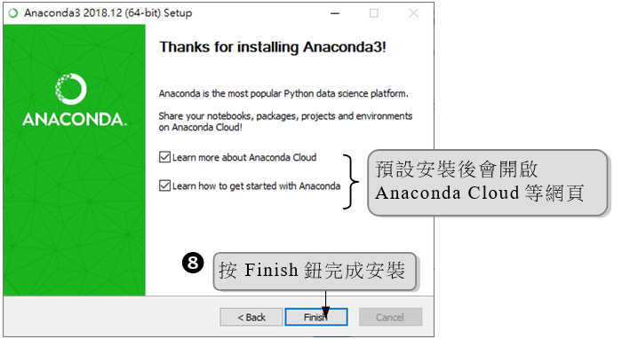
1.6.1 安裝Anaconda套件
Step2 安裝Anaconda套件：

Slide 8
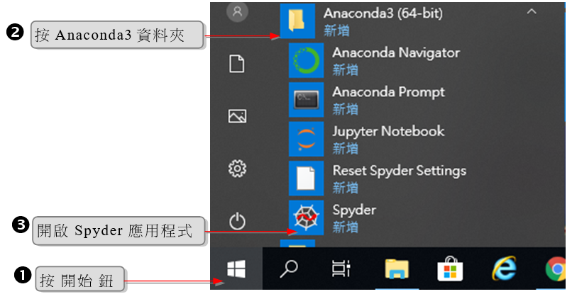
1.6.2 Spyder整合開發環境介紹
點按工具列的 開始鈕，再按「Anaconda3(64-bit)」資料夾，在其中點按「Spyder」項目，就可以開啟Spyder。

Slide 9
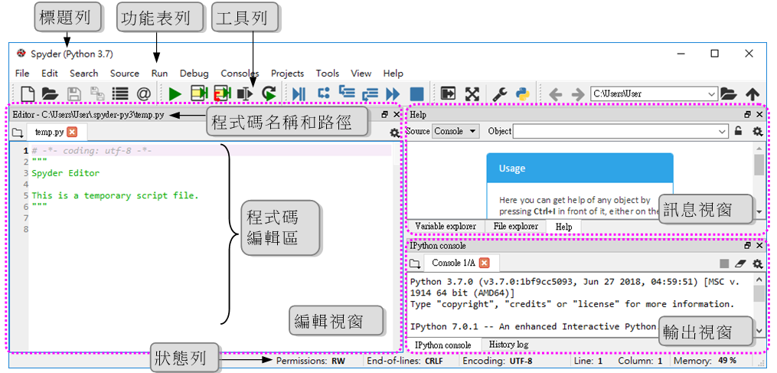
1.6.2 Spyder整合開發環境介紹
Spyder整合開發環境如下：

Slide 10
1.6.2 Spyder整合開發環境介紹
標題列：
顯示程式名稱和Python版本編號，另外右邊有圖示鈕可以操作視窗。
功能表列：
將所有的功能分成File、Edit、Search…等十一個類別。
工具列：
將常用的功能以圖示方式顯示，方便點選使用。
編輯視窗：
視窗顯示編輯程式碼的名稱和路徑，可切換標籤頁來編輯不同的程式檔，在標籤頁中程式碼編輯區可以撰寫程式碼。

Slide 11
1.6.2 Spyder整合開發環境介紹
訊息視窗：
可以按標籤名稱切換標籤頁來查看Variable explorer (變數)、File explorer(檔案)和Help(說明文件)。
輸出視窗：
可以查看程式的輸出信息，也可以作為Shell直譯器執行Python程式碼。
狀態列：
顯示編輯視窗中編輯程式碼的相關訊息。

Slide 12
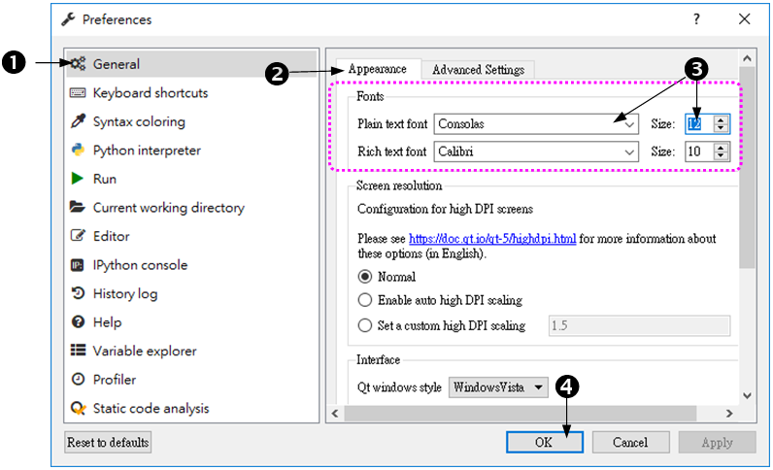
1.6.3 Spyder整合開發環境設定
Spyder的設定，可執行【 Tools / Preferences 】項目，開啟「Preferences」對話方塊。
設定編輯視窗字型：

Slide 13
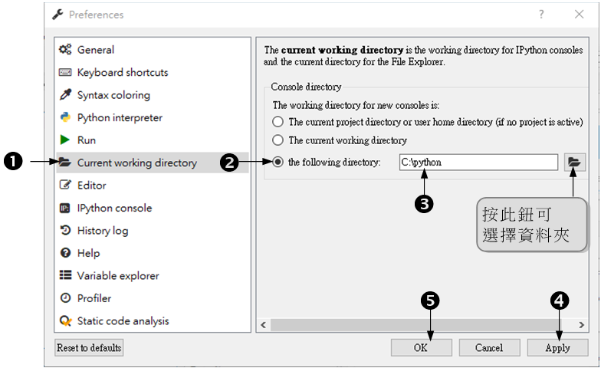
1.6.3 Spyder整合開發環境設定
2. 設定預設的工作資料夾：

Slide 14
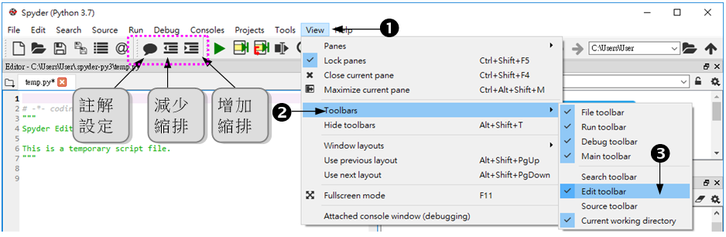
1.6.3 Spyder整合開發環境設定
3. 新增Edit工具列：

Slide 15
1. 7 編寫第一個Python程式
1.7.1 Python語言格式簡介
在Python中簡單地說程式檔(.py)就是一個模組。
模組中會有一行或多行的敘述，敘述中可能包含運算式、保留字、識別字、函式…等。
寫完敘述只要按 鍵，就能編寫下行敘述，和日常習慣相同，所以Python是一種優雅的語言。
可以在Python Shell環境中執行Python的指令。
將這些指令存在一個程式檔(.py)中，一起執行就可以提高效率。

Slide 16
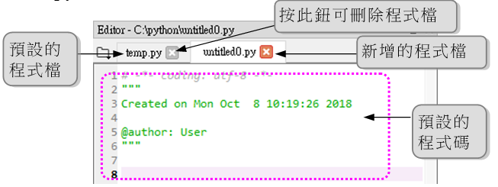
1.7.2 第一個Python程式
Step1 新增Python程式檔：
如果要自行新增程式檔，可以執行功能表【 File / New file…】項目，或按工具列 圖示鈕。

Slide 17
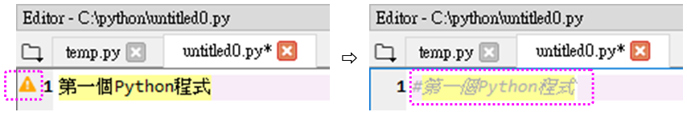
1.7.2 第一個Python程式
Step2 編輯程式檔：
刪除預設的程式碼：將預設的程式碼選取後，
按 鍵全部刪除。
輸入註解：輸入「第一個Python程式」內容，作為程式註解。此時在前面會出現 警告圖示。將敘述修改為「#第一個Python程式」，警告圖示就會消失表示錯誤已經排除。

Slide 18
1.7.2 第一個Python程式
程式註解方式分成單行和多行註解兩種。
單行註解：「#」後面的同一行文字內容為註解文字。簡單的註解文字也可以寫在程式敘述後面，稱為內嵌註解。
多行註解：用三個雙引號或單引號(「"""…"""」或「'''…'''」)前後框住的文字內容，無論其中有多少行都是註解文字。例如：
"""日期：2019年1月1日建立
作者： Jerry
版本：V1.01版"""

Slide 19
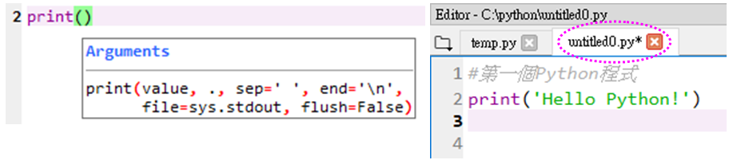
1.7.2 第一個Python程式
Step2 編輯程式檔：
新增一行敘述：在第一行敘述的最後面按 鍵，就會新增一行敘述。
接著繼續輸入「print('Hello Python!')」敘述，就完成第一個Python程式。

Slide 20
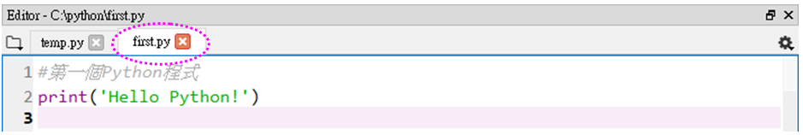
1.7.2 第一個Python程式
Step3 儲存程式檔：
如果在標籤頁標題的檔案名稱後面有「*」星號，代表編輯的程式碼內容有更動必須存檔。
執行功能表【 File / Save…】項目，或按工具列的 圖示鈕來儲存程式檔。

Slide 21
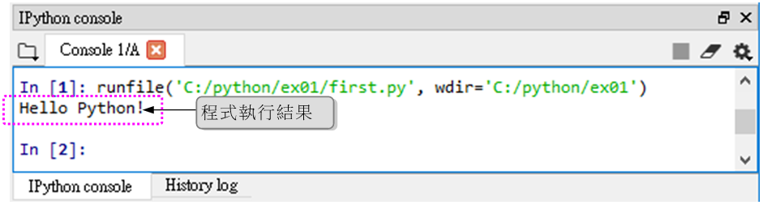
1.7.2 第一個Python程式
Step4 執行程式檔：
執行功能表的【Run / Run】項目，或按工具列的 圖示鈕就會執行程式檔。
程式的執行情形，會顯示在輸出視窗中。

Slide 22

1.7.2 第一個Python程式
Step5 關閉程式檔：
執行功能表的【File / Close】項目，或是按標籤頁右上角的 關閉鈕來關閉目前的程式檔。
Step6 開啟程式檔：
執行功能表的【File / Open】項目，或是按工具列的 圖示鈕會開啟「Open File」對話方塊，可以選取要開啟的程式檔。
Step7 離開Spyder：
執行功能表的【File / Quit】項目，或是按視窗右上角的 鈕，就可以離開Spyder整合開發環境。

